Slide 1




Roma Net I.
Helyi Akció Terv
bemutatása

Slide 2
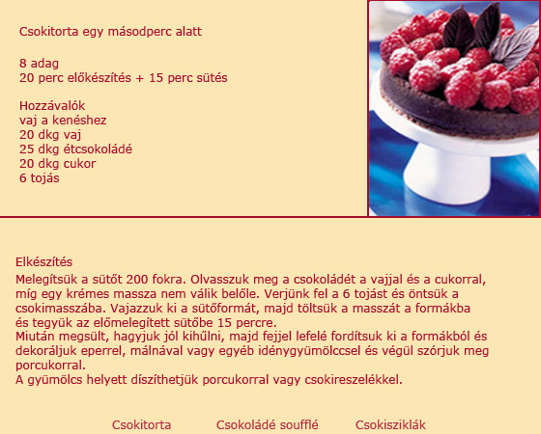
2011-ben azt a feladatok kaptuk a Fővárostól, hogy készítsünk egy receptet

Slide 3
Miért?
Helyzetelemzés
Tényfeltárás
Problémák azonosítása

Slide 4
Szociális helyzet:
• A magyarországi cigányoknak 80 százaléka a legalsó jövedelmi harmadban található.
• A fővárosi nem roma családok egy főre jutó jövedelme 80.000 Ft., a fővárosi roma családoké 33.000 Ft.

Slide 5
Foglalkoztatás:
• Budapesten a romák 64%-ának van munkája, 57%-uk pedig rendszeres munkát végez, és ez országos viszonylatban kiugróan jó mutatónak tekinthető!
• A nemek szerinti foglalkoztatottság jelentősen eltéréseket mutat: Míg a fővárosi roma férfiaknak több, mint 75%-a, addig a nőknek mindössze 40%-a dolgozik rendszeresen.

Slide 6
Oktatás:
• A romák munkavállalásával kapcsolatos problémák legfontosabb oka, hogy az aktív korúak több mint 70%-a legfeljebb 8 általános végzettséggel rendelkezik.
• A 16-64 éves roma lakosság 17%-a még a 8 általánost sem fejezte be, és további 53% csupán 8 osztályos végzettséggel rendelkezik.
• Budapesten a romák kétharmada (62%) rendelkezik szakképzettséggel, érettségivel vagy diplomával.

Slide 7
Egészségügy:
• A budapesti régióban a születéskor várható élettartam a nem romák estében 71-72 év, a romák esetében csak 66 év.
• Egészségügyi szolgáltatásokhoz való hozzáférési esélyeik rosszabbak a budapesti átlagnál.
• Gyakori feszültségek, valós, vagy vélt sérelmek jelentkeznek az egészségügyi intézményekben a roma beteg-orvos kapcsolatban.

Slide 8
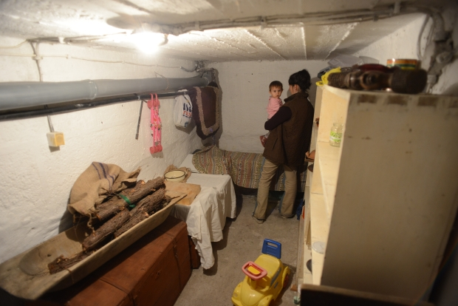

Slide 9
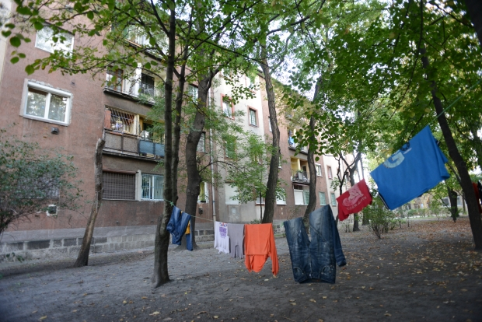

Slide 10
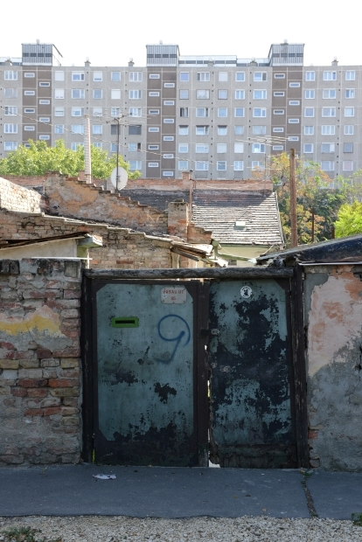

Slide 11
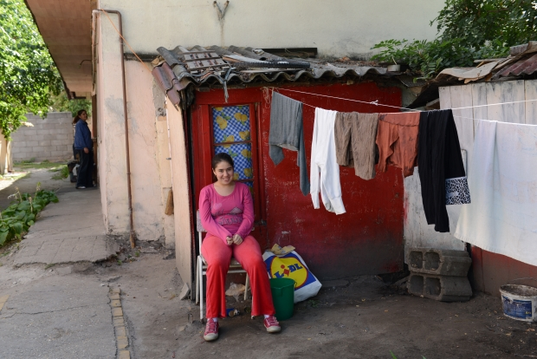

Slide 12
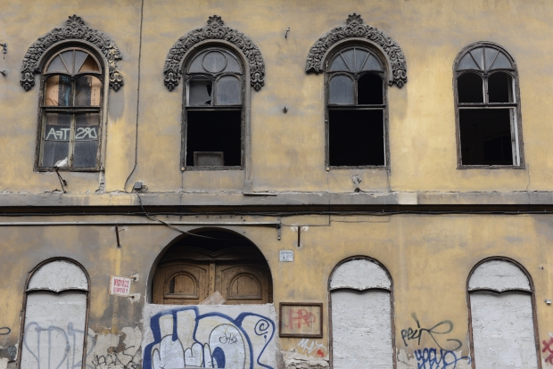

Slide 13
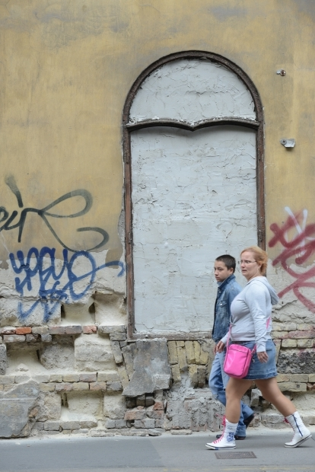

Slide 14
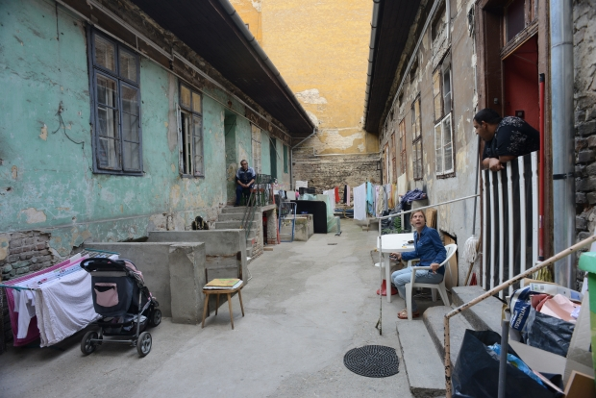

Slide 15
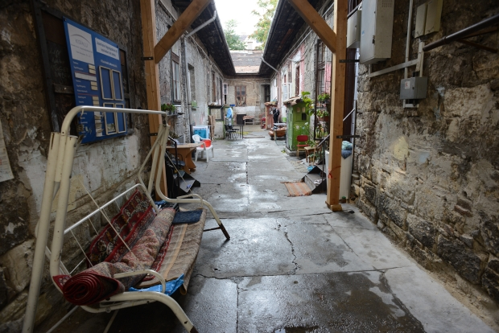

Slide 16
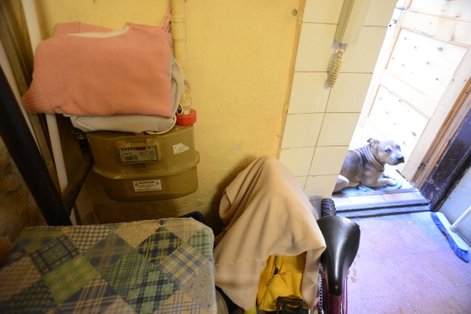

Slide 17
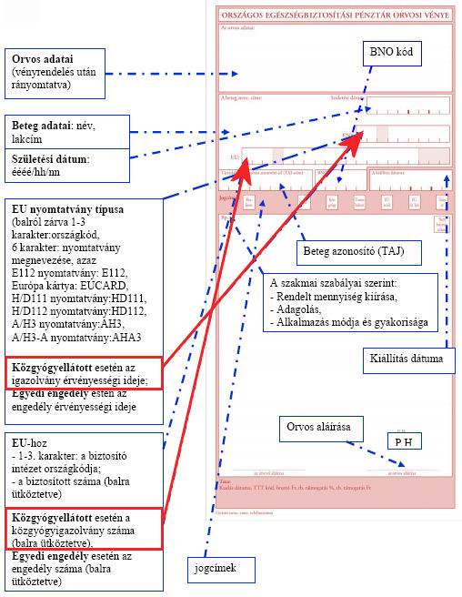
2011-ben azt a feladatok kaptuk a Fővárostól, hogy készítsünk egy receptet

Slide 18
Célok
Globális cél, tágabb cél (Impacts) | Fővárosi romák társadalmi integrőációjának erősítése
Specifikus cél, közvetlen célok (Outcomes) | A társadalmi befogadás erősítése a Főváros egyes roma-sűrű és rendezetlen státuszú területén
Eredmény - "Működési cél" (Outputs) | Létrejön egy a Főváros területén bárhol bevethető, beavatkozásokra kész, ütőképes HTCS

Slide 19
Tetőtől a talpáig – terület alapú megközelítés

Slide 20
Etnikai vagy területi megközelítés?
Első körben etnikai – a beavatkozási területek etnikai alapon (roma sűrű) vannak kiválasztva
Másodsorban területi – mert egy adott terület lakóira koncentrál – integrált megközelítés

Slide 21
„Velük beszélj ne róluk” – kik, kinek
Helyi Támogató Csoport (HTCS) tagok: | Konzultációs tagok:
1. Budapest Esély Nonprofit Kft. | 1. Autonómia Alapítvány
2. Budapesti Szociális Forrásközpont | 2. Multikulti Bt.
3. Fővárosi Cigány Nemzetiségi Önkormányzat | 3. Kiút Közhasznú Nonprofit Zrt.
4. Sukár Művészeti Egyesület | 4. Budapest Beyond
5. Új Világ Egyesület | 5. Fókusz Alapítvány
6. Csillagok az Életért Drogellenes Alapítvány | 6. Roma Polgári Tömörülés
7. Roma Diplomások Országos Szövetsége | 7. Psalmus Humanus Művészetpedagógiai Egyesület
8. Mozgással az egészséges jövőért Egyesület | 8. Proma Future: Tanoda
9. Ocarina Records | 9. Szociális Innováció Alapítvány
10. Colorom KHE | 10. Civil Vállalkozások Nonprofit Kft.
11. Kapocs Alapítvány
12. Józsefvárosi Közösségi Házak Nonprofit Kft.
13. Kalyi Jag Oktatási Intézmények
14. RomAssist Közhasznú Egyesület
15. Városkutatás Kft.

Slide 22
Célcsoportok – kinek?
ÉLETÚT
Gyermekkor 0-15 |  |  |  |  | Fiatalkor 15-35 | Felnőttkor 35-
korai fejlesztés | formális oktatás | non-formális oktatás | foglakoztatás | lakhatás | egészségügy
 | korai fejlesztés | formális oktatás | non-formális oktatás | foglakoztatás | lakhatás | egészségügy
 |  | korai fejlesztés | formális oktatás | non-formális oktatás | foglakoztatás | lakhatás | egészségügy
 |  |  | korai fejlesztés | formális oktatás | non-formális oktatás | foglakoztatás | lakhatás | egészségügy
 |  |  |  | korai fejlesztés | formális oktatás | non-formális oktatás | foglakoztatás | lakhatás | egészségügy
 |  |  |  |  | korai fejlesztés | formális oktatás | non-formális oktatás | foglakoztatás | lakhatás | egészségügy
célcsoport 2: mindenki akiből célcsoport 1 lesz |  |  |  |  | célcsoport 1: roma fiatal | célcsoport 3: mindenki, aki a célcsoport 1 környezetében van

Slide 23
Mit? – a beavatkozási területek legyenek:
  kezelhetőek az intézmény rendszer számára is – ágazati bontás
  személyközpontúak - az egyén „egy napjából” induljon ki
  bővíthetőek

Slide 25
Ütemezés

Slide 26
Illesztés:
  Nemzeti Felzárkózási és Roma Stratégia alapértékeihez (prioritások)
  Európa 2020² keretrendszeréhez (gazdasági alapú megfontolásiban)
  Fővárosi Települési Esélyegyenlőségi Program (ágazati és horizontális szintjeinek összehangoltságára)

Slide 27
Hiányok:
  nonprofit nem egyenlő az „ingyennel” – a HTCS-nek fizetni kell a munkájáért, véleményéért
  kapacitásfejlesztés – képzés
  a non-profit időtávlata: maximum fél év (a célcsoporté maximum két hónap)

Slide 28
A Roma-net nem egy ígéret, hanem egy lehetőség!

Slide 29
Köszönöm a figyelmet!
Hargitai Dávid
Budapest Esély Nonprofit Kft. hargitai@pestesely.hu
+3630371955

